Slide 1






Math Games
Team “The Project”

Slide 2
Нашият екип
Александър Цачев- Scrum Trainer
Отговаря за документацията и организира общата работа на отбора.
Йоана Агафонова- Back end developer
занимава се с логическата част на програмата, различните функции и начинът, по които тя работи.
Ванина Тенева- Front end developer
Отговаря за интерфейса на програмата и начинът, по който се извежда менюто на играта.
Петър Чапкънов- Code Checker
тества играта, редактира неточности и проблеми, помага в направата на презентация.

Slide 3
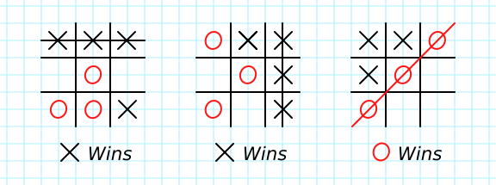


Нашата идея

Slide 4


Етапи на работа
1.Разпределяне на задачите.
2.Направа на график на работа.
3.Реализация на проекта.
4. Затруднения.

Slide 5







Използвани програми

Slide 6
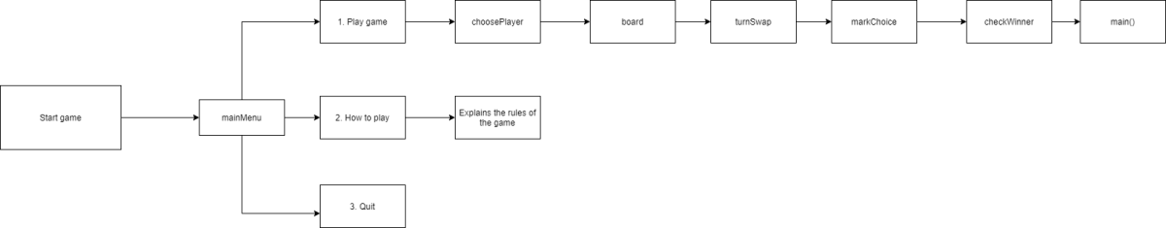
Диаграма на играта

Slide 7
Пример

Slide 8
Благодаря за вниманието!

